Slide 1

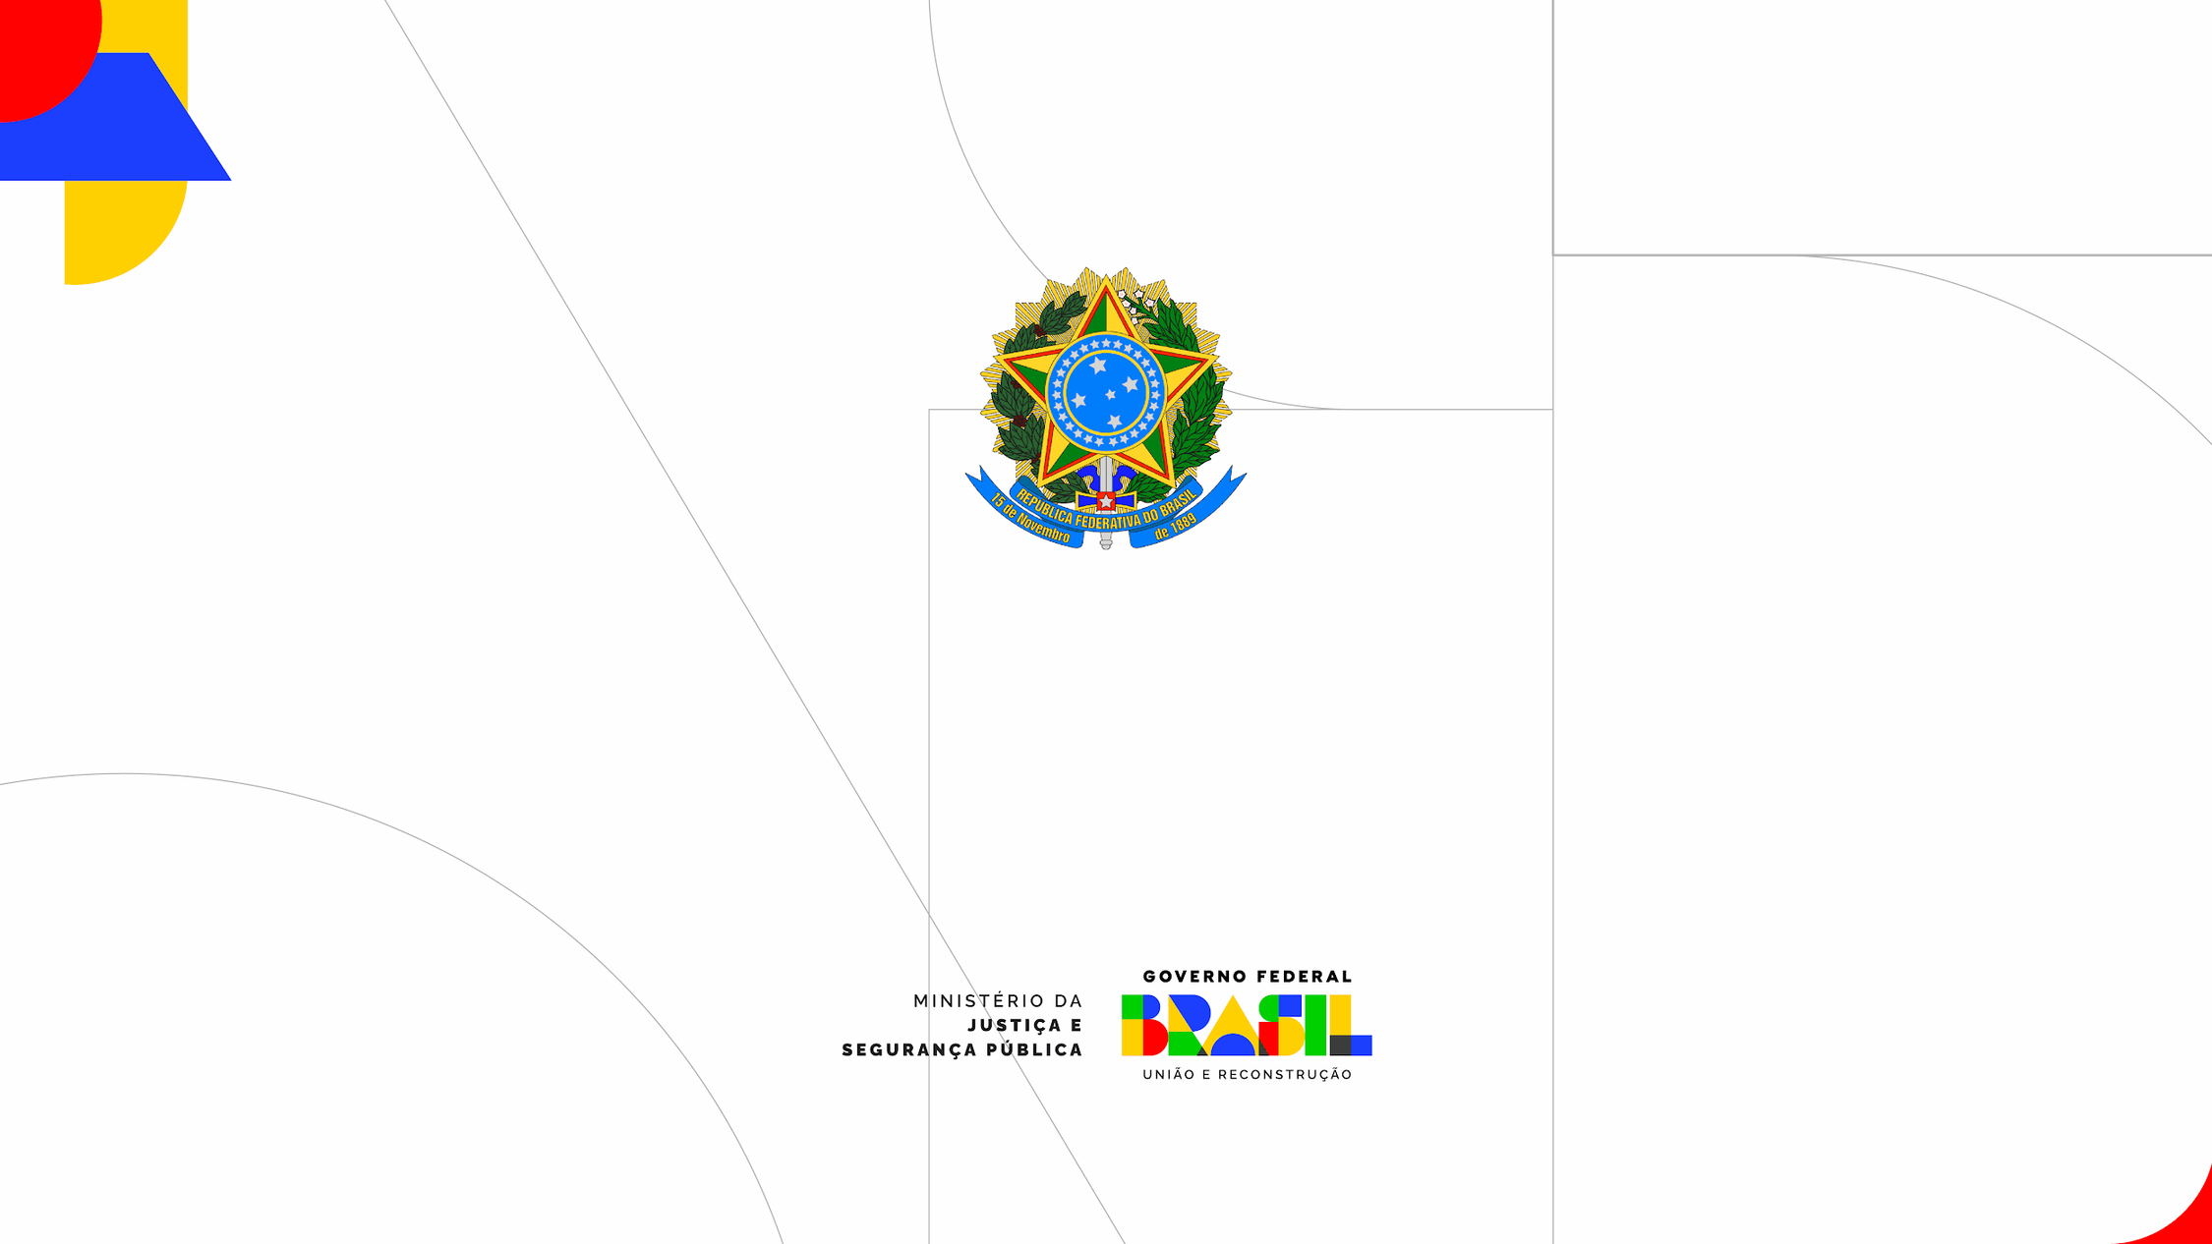
Ministério da Justiça e Segurança Pública
Planejamento e Dimensionamento da Força de Trabalho

Slide 2




Caracterização Institucional via DFT
  Pluralidade e Diversidade de Temas;
“Da tanga à toga”
  Dinâmica - Estrutura Organizacional (atualização);
  21 Unidades Macro:
    11 - DFT implantado;
    3 - DFT em implantação;
    7 - DFT planejado.

Slide 3

Histórico DFT MJSP
2013 - Grupo de Trabalho Metodologia DFT;
2015 - Estruturação Metodologia DFT Níveis de Complexidade;
2019 - Pesquisa “Processo de inovação : implementação de dimensionamento da força de trabalho em organização governamental” (PPGP/UnB)
2020 - Experiência Piloto Metodologia Referencial DFT
2021 - Consolidação Metodologia Referencial DFT

Slide 4

Planejamento e Dimensionamento da Força de Trabalho MJSP
Modelo agrega à sistemática de Governança em Gestão de Pessoas
Estratégia
Organizacionais
Desempenho e Resultados
Técnicas
Eficácia
Eficiência
Gerenciais
Efetividade
Políticas e Métricas
Comportamentais
Organizacionais
Processos e Sistemas
  Mapeamento Qualitativo;
  Quantificação das Entregas;
  Mensuração de Esforços.

Slide 5




Planejamento e Dimensionamento da Força de Trabalho MJSP
Modelo agrega à sistemática de Governança em Gestão de Pessoas
Maximiza:
  Clareza Organizacional;
  Visão Sistêmica;
  Avaliação e Otimização de recursos organizacionais;
  Segurança e assertividade na gestão e desempenho.
Competências

Slide 6


Planejamento e Dimensionamento da Força de Trabalho MJSP
Modelo agrega à sistemática de Governança em Gestão de Pessoas
Iniciativas que corroboram:
  Agenda com gestores e pontos focais;
  Apresentação - Governança Gestão de Pessoas MJSP;
  DFT - Relatório e Painel Gerencial.
  Comitê de Governança Administrativa;
  Portal - DFT MJSP;
  Equipe Virtual DFT - ‘TEAMS’.

Slide 7

Planejamento e Dimensionamento da Força de Trabalho MJSP
Modelo agrega à sistemática de Governança em Gestão de Pessoas
Pontos de atenção:
  Demanda reprimida ou passivo, nem sempre diz respeito ao quantitativo de pessoal;
  Mapeamento qualitativo é basilar;
  Estrutura organizacional DFT (equipe técnica e multiplicadores);
  DFT neutraliza a síndrome da ‘casa incompleta’;
  Dinâmica de mudança de perfil de entregas;
  Extinção das listas de desejos.

Slide 8

Planejamento e Dimensionamento da Força de Trabalho MJSP
Modelo agrega à sistemática de Governança em Gestão de Pessoas
Concurso Público 2023 - Critérios:
  Unidade com DFT implementado;
  Quantidade ideal x quantidade efetiva;
  Abono de Permanência;
  Processos Críticos e Prioritários.

Slide 9


Planejamento e Dimensionamento da Força de Trabalho MJSP
Modelo agrega à sistemática de Governança em Gestão de Pessoas
Competências

Slide 10

Planejamento e Dimensionamento da Força de Trabalho
Ministério da Justiça e Segurança Pública
Coordenação-Geral de Gestão de Pessoas
SAA/SE/MJSP
cggp@mj.gov.br
061 2025-3892 ou 3968

